Slide 2
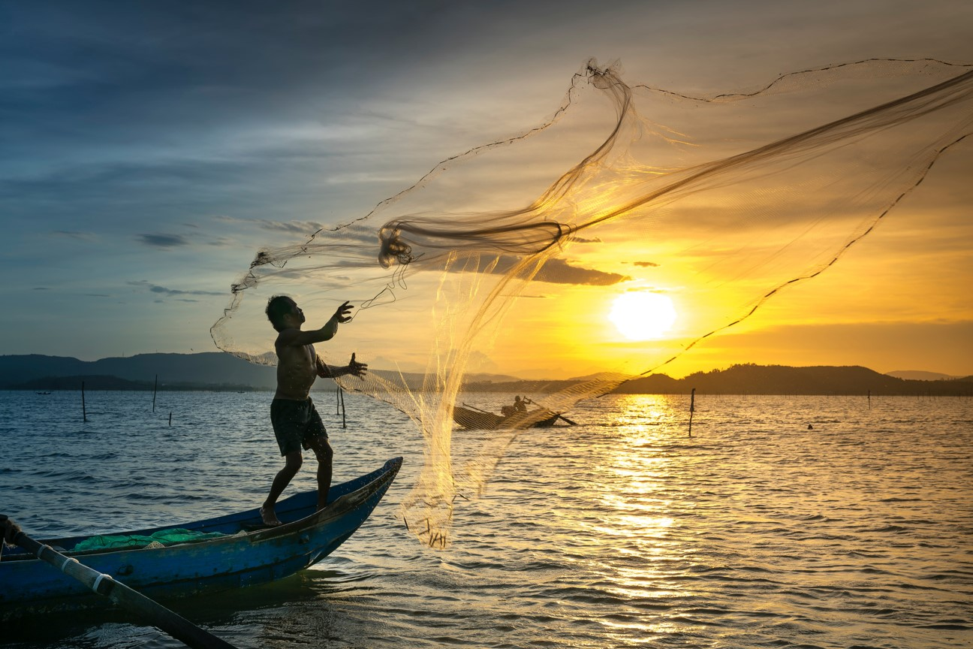
BENDRA ATSAKOMYBĖ MISIJOJE
IV TEMA SUSITIKIMUI
Medžiaga, kurią kviečiame apmąstyti asmeniškai, melstis, klausytis maldoje prieš susitikimą ir pasidalinti mintimis dalyvaujant Sinodinio kelio susitikimuose parapijose, bendruomenėse

Slide 3
1. Pradėkime malda
Stovime priešais Tave,
Šventoji Dvasia,
susirinkę Tavo vardu.
Tik Tu viena mus veski,
tebūna mūsų širdys Tavo namai;
parodyk mums kelią, kuriuo turėtume eiti,
ir pamokyk, kaip jį įveikti.
Esame silpni ir nuodėmingi;
neleisk mums skleisti netvarkos.
Neleisk, kad mus klaidingu keliu vestų neišmanymas
ar kad šališkumas turėtų įtakos
mūsų veiksmams.
Leisk Tavyje rasti mūsų vienybę,
kad kartu galėtume keliauti į amžinąjį gyvenimą,
nenuklysdami nuo tiesos kelio,
nuo to, kas teisinga.
Viso to prašome Tavęs,
kuri veiki visada ir visur,
kartu su Tėvu ir Sūnumi
per amžių amžius.
Amen.

Slide 4
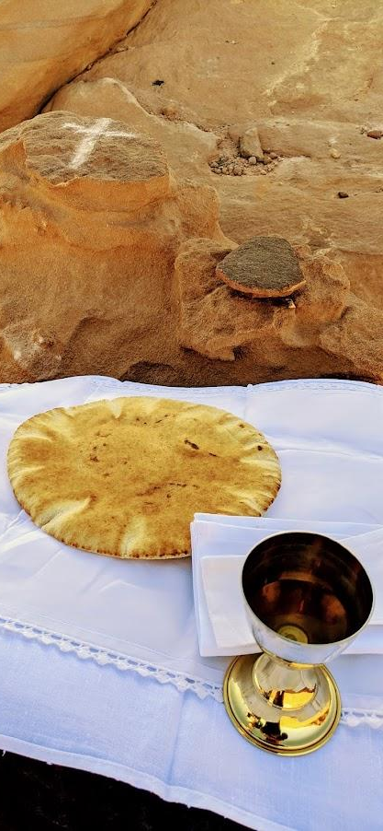
Iš Apaštalų darbų:
Jie ištvermingai laikėsi apaštalų mokslo ir bendravimo, duonos laužymo ir maldų.
Nuostaba ėmė kiekvieną, nes apaštalai darė daug stebuklingų ženklų. Visi tikintieji laikėsi drauge ir turėjo visa bendra. Nuosavybę bei turtą jie parduodavo ir, ką gavę, padalydavo visiems, kiek kam reikėdavo.
Jie kasdien sutartinai rinkdavosi šventykloje, o savo namuose tai vienur, tai kitur laužydavo duoną, su džiugia ir tauria širdimi drauge vaišindavosi, garbindami Dievą, ir buvo visų žmonių mylimi. O Viešpats kasdien didino jų būrį tais, kurie ėjo į išganymą.
Apd 2, 42-47
2. Perskaitykime Šv. Rašto ištrauką

Slide 5
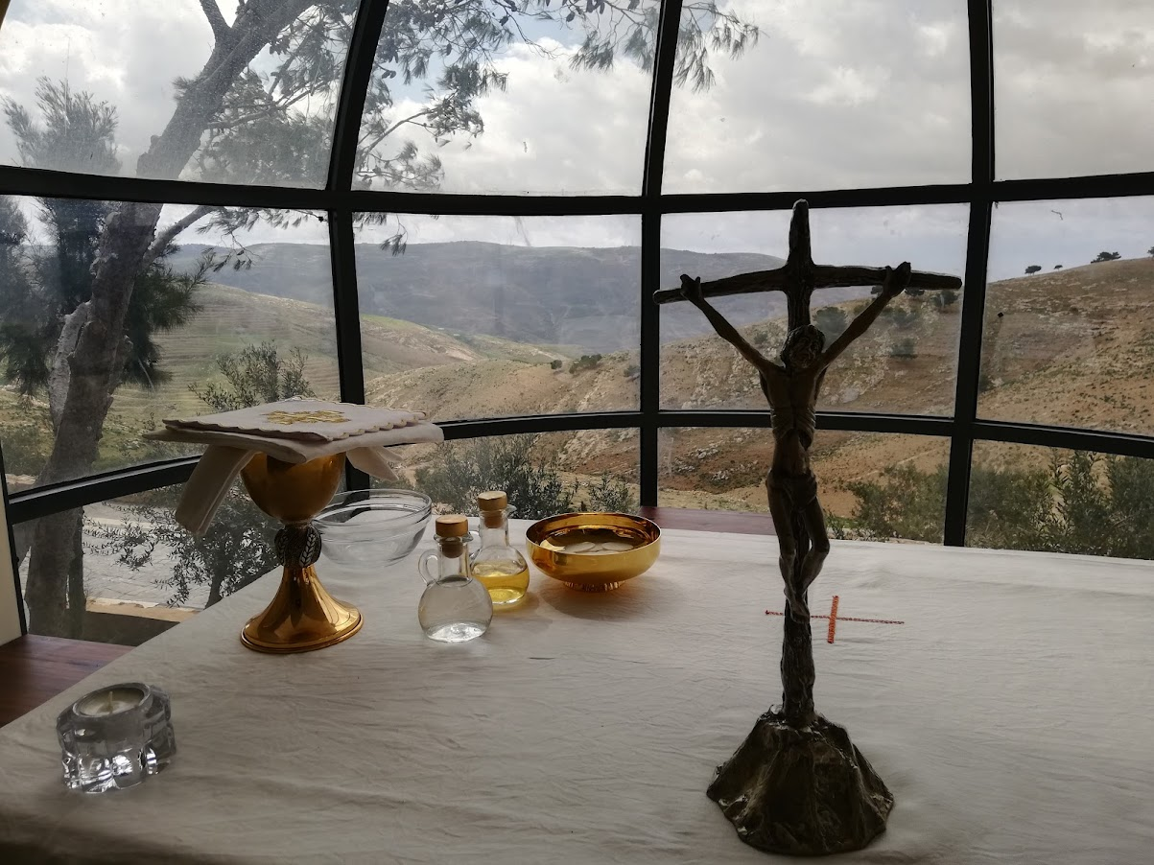
3. Skirkime laiko trumpai tylai.
Leiskime, kad Šventoji Dvasia kalbėtų per išgirstą Dievo žodį ir primintų mūsų ankstesnes maldos patirtis
(po tylos)
gal kas norėtų pasidalinti
savo įžvalgomis

Slide 6
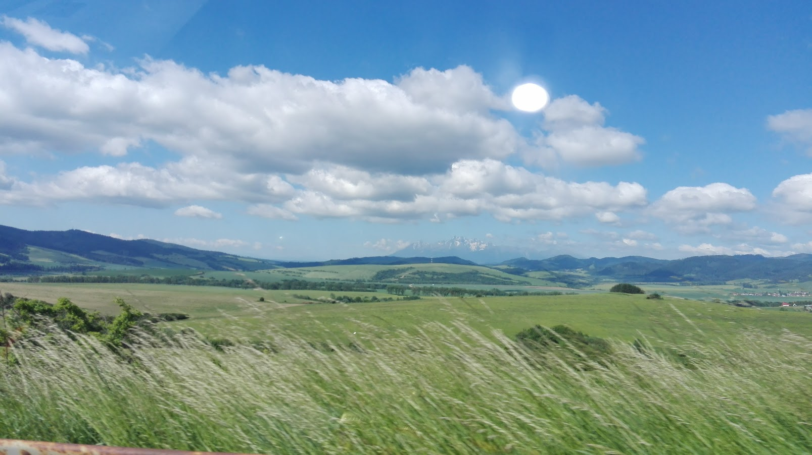
4. Trečioji tema:
BENDRA ATSAKOMYBĖ MISIJOJE
„SVAJOJU APIE LABIAU MISIONIERIŠKĄ, MAŽIAU IŠSIGANDUSIĄ BAŽNYČIĄ, UŽ KURIOS KELIĄ ATSAKOMYBE DALIJASI IR PASAULIEČIAI.“ CHRISTINA KHENG
Čia GALIMA parodyti IV TEMOS VAIZDO PRISTATYMĄ
(jei jį naudojat, tolesnes 7–17 skaidres galima praleisti ir eiti prie klausimų,
bet galima šias skaidres naudoti ir kaip priminimą)
7–17 SKAIDRĖSE pateiktos pagrindinės mintys iš temos vaizdo pristatymo.

Slide 7
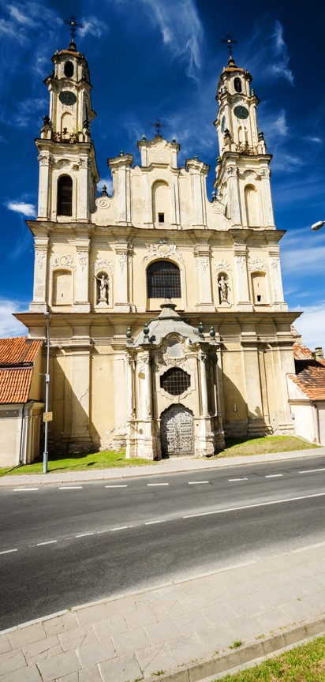
Graikiškas žodis EKKLEZIA reiškia sukvietimą, surinkimą, tačiau lietuviškai buvo išverstas gudišku žodžiu BAŽNYČIA.
Tarpukario Kauno arkivyskupas Juozapas Skvireckas buvo sumanęs duoti Bažnyčiai geresnį lietuvišką pavadinimą.
Tai BENDROVĖ – bendrą turtą, bendrus interesus nusakanti sąvoka.

Slide 8
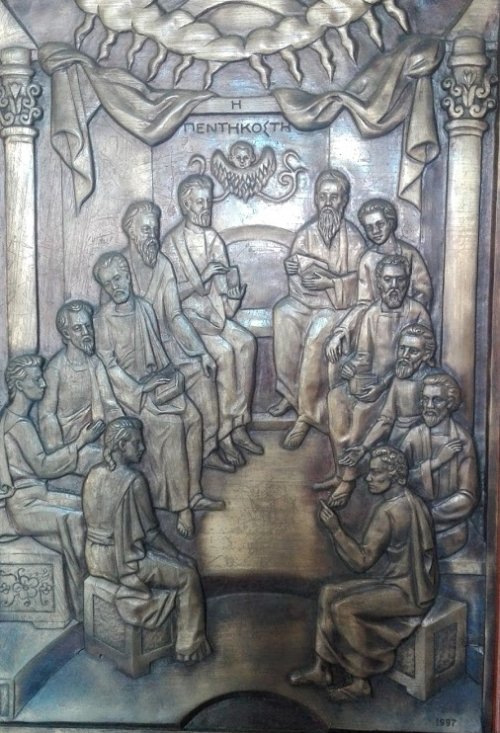
BENDROVĖ... Galbūt šitaip aiškesnė taptų ir asmeninė atsakomybė.
Norint kalbėti apie kiekvieno iš mūsų atsakomybę, pirmiausia išsiaiškinkime: o kas yra misija?
MISIJA – tai užduotis asmeniui ar grupei.

Slide 9
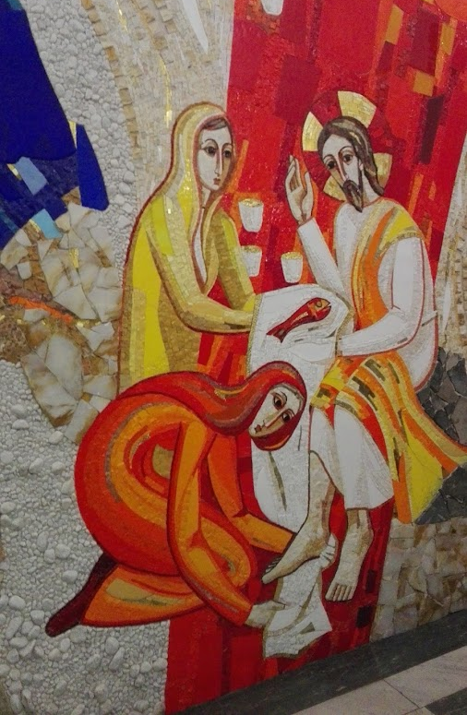
O KĄ TURIME GALVOJE, SAKYDAMI „BAŽNYČIOS MISIJA“?
Bažnyčia – tai Kristaus suburta šeima, ir Kristus siunčia ją nešti Jo šviesos lig pat žemės pakraščių (Apd 1, 8).
Tokia yra Bažnyčios misija: gydyti širdies žaizdas, atidaryti duris, vaduoti, skelbti, kad Dievas yra geras, kad Dievas viską atleidžia, kad Dievas švelnus, kad jis visada laukia...“
(Popiežiaus Pranciškaus 2015 m. vasario 5 d. homilija)

Slide 10
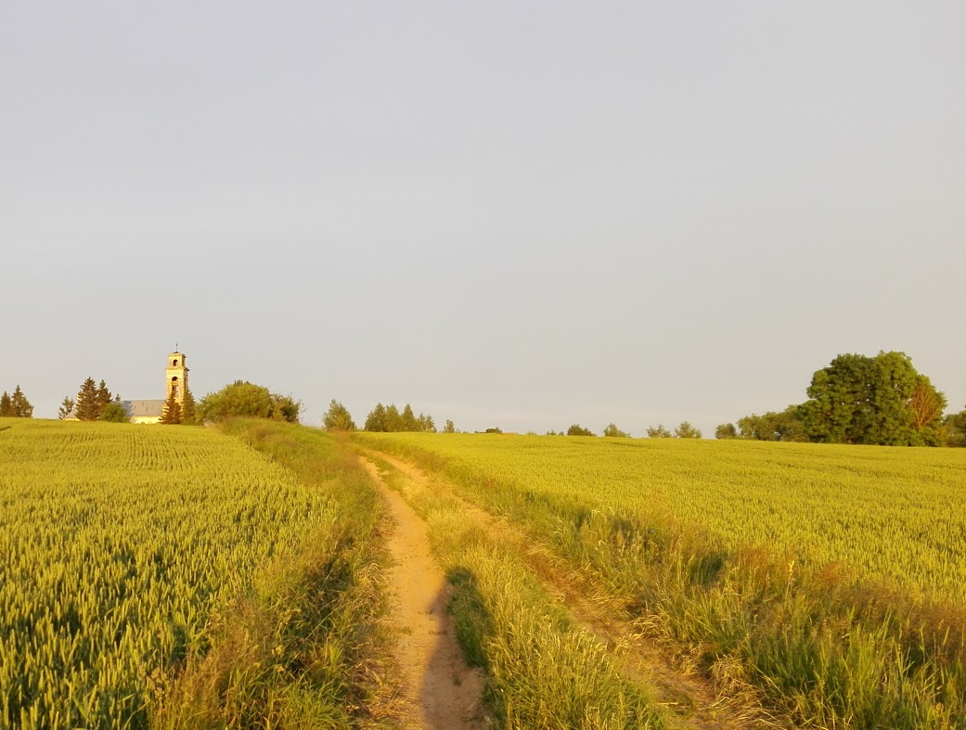
„Tai įgaliojimas, kuris mus tiesiogiai liečia: aš visuomet esu misija; tu visuomet esi misija; kiekvienas pakrikštytasis ir pakrikštytoji yra misija. Kuris myli, leidžiasi į kelią, yra raginamas išeiti iš savo ribotumo, yra traukiamas ir traukia, dovanoja save kitam ir užmezga gyvybę teikiančius santykius. Nė vienas nėra nenaudingas ar nesvarbus Dievo meilei. Kiekvienas iš mūsų esame misija pasaulyje, nes esame Dievo meilės vaisius.“
(Popiežiaus Pranciškaus žinia 2019 m.
Pasaulinės misijų dienos proga)

Slide 11
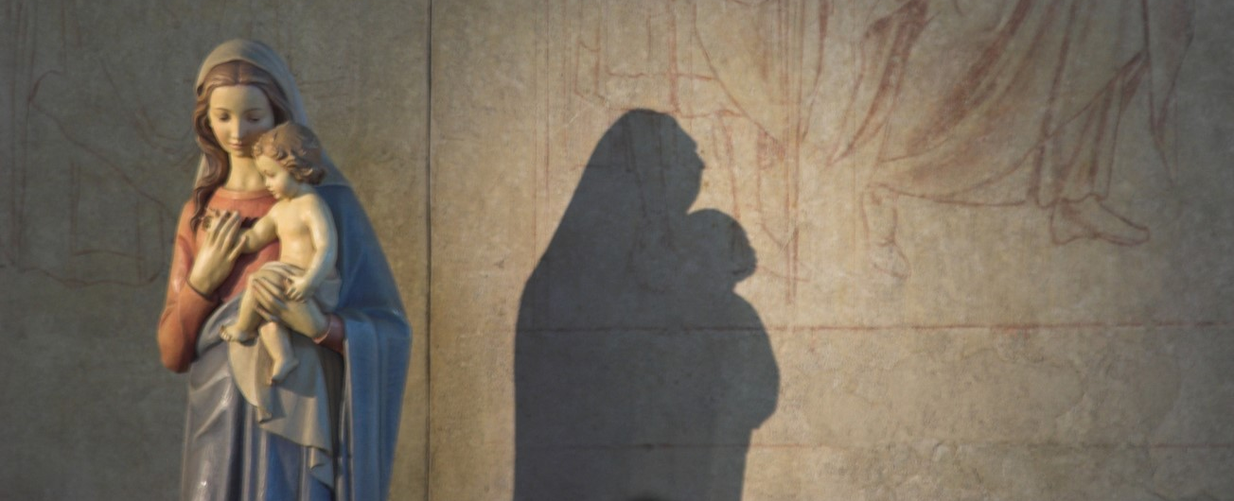
Kaip įgyvendinsime šiuos keturis tikslus – apaštalų tikėjimą, bendrystę, liturgiją ir maldą – apie kuriuos skaitome Apaštalų darbų (2, 42) knygoje ir kurie esmiškai nusako buvimą krikščioniu?

Slide 12
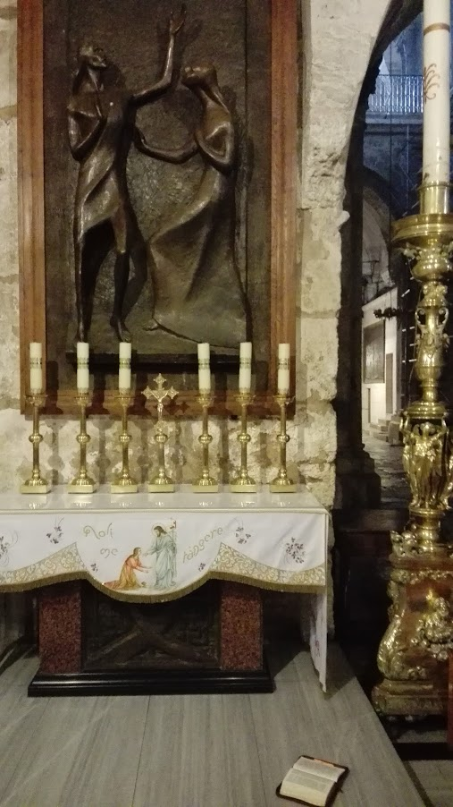
Būtina išmokti susieti visus keturis aspektus.
Kad atliktų savo užduotį, krikščionys visad privalės būti ištikimi tikėjimo žiniai ir moralės principams, bendruomeniniam liturgijos šventimui ir asmeninei kasdienei maldai.

Slide 13
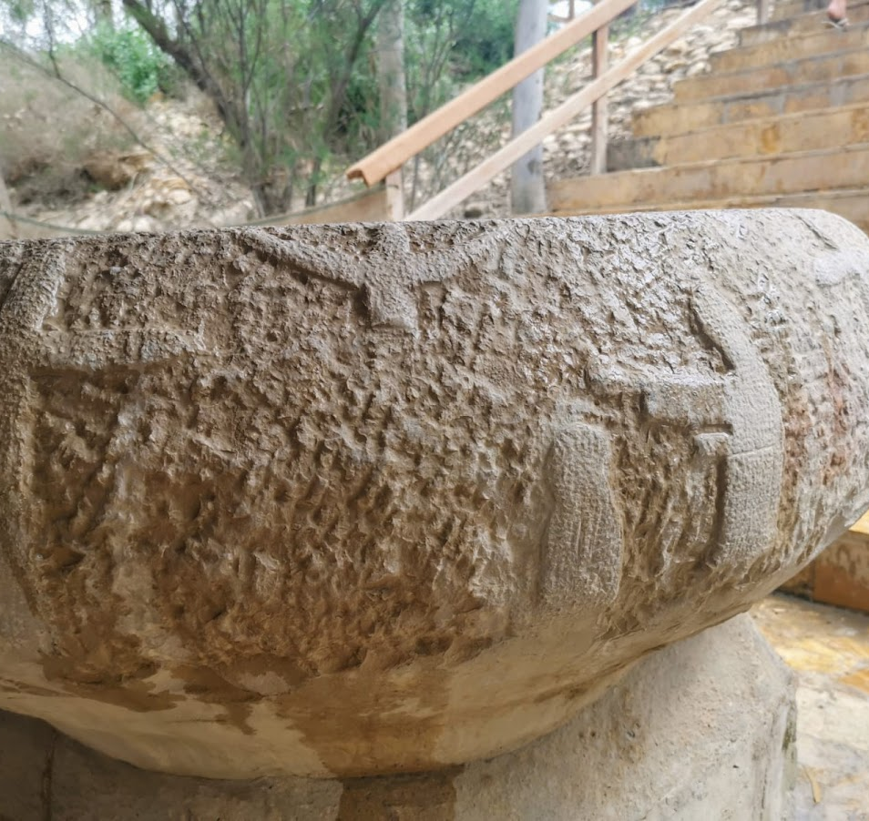
Būti pakrikštytam – tai būti panardintam į Kristaus gyvenimą.
Kai esame krikštijami Trejybės vardu, būname panardiname į vandenį. Tai reiškia, kad Krikštu esame panardinti į Jo reikalą, į Jo uždavinį, į Jo misiją.

Slide 14
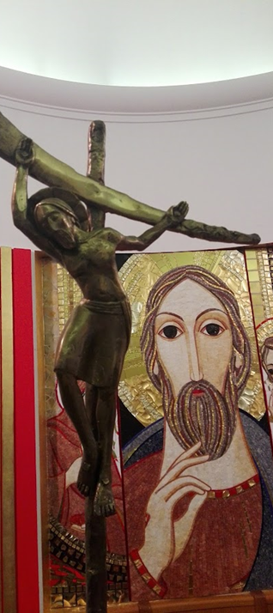
„Taigi Kristaus gyvenimo tikslas turi tapti ir mano tikslu, (...) ir tie įrankiai ir priemonės, kurias Kristus vartojo, turi būti ir mano įrankiais ir priemonėmis.
Ko Kristus troško? Įvykdyti Dievo karaliją čia ant žemės, t. y. mūsų Bažnyčią.
Kokiu keliu prie to ėjo? Visiško savęs išsižadėjimo, darbų, vargų, pažeminimų, persekiojimų, kentėjimų; ėjo tol, kol padėjo savo galvą prie kryžiaus prikaltas“, –
rašė palaimintasis Jurgis Matulaitis (Užrašai, 15. X. 1910).

Slide 15
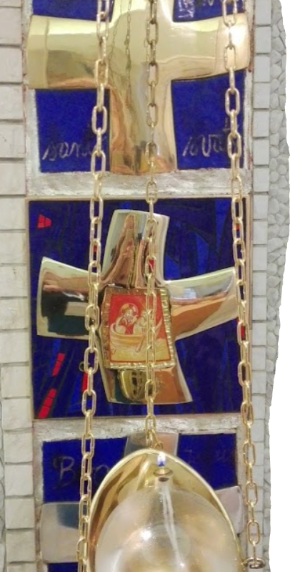
O apie veikimo principus užrašė šitaip:
„Bažnyčioje nepakanka paprastų samdinių, darbininkų, reikia tikrų apaštalų, kurie eitų ten, kur didžiausia bedievystė, ištvirkavimas, tikėjimo atšalimas, kad visur įlįstų, įsibrautų, jei kur išvaro pro vienas duris, grįžtų pro kitas.“
(palaimintasis Jurgis Matulaitis, Užrašai, 15. X. 1910)

Slide 16
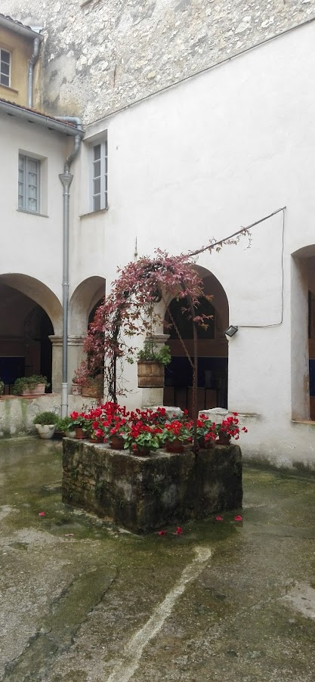
Kaip pakviesti šitaip bendradarbiauti?
Popiežius Pranciškus siūlo: atsisakykime teorinio, nuo asmens problemų atsieto tikėjimo skelbimo ir pradėkime aktyviai klausytis šeimų.
O tada įtraukime į sielovadą – juk kiekvienas pakrikštytasis turi pareigą evangelizuoti!

Slide 17
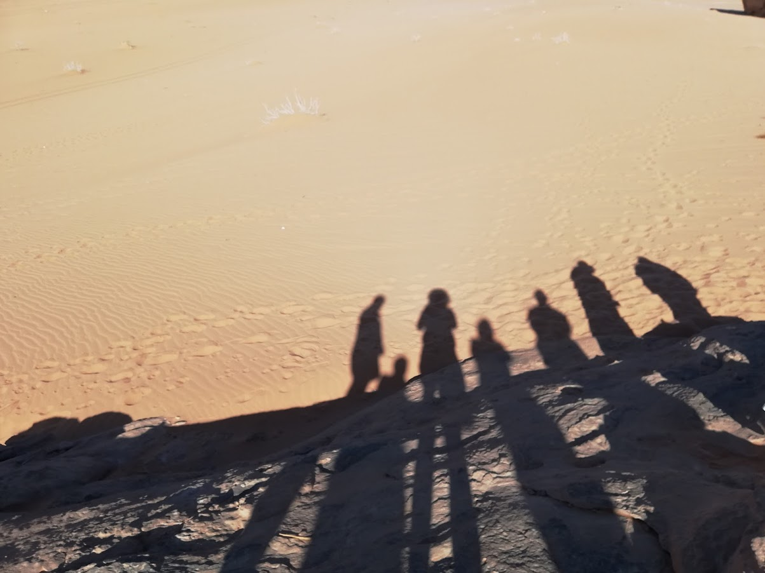
Išklausydami, įsiklausydami galėtume tikėtis pasitelkti daugiau Bažnyčios misijos bendradarbių.
„Tam tikslui turėtume pasinaudoti visokiomis, žinoma, padoriomis priemonėmis: ir paprastų kunigų, ir, kur geriau išeina, – vienuolių, kur tai patogiau yra, – pasauliškių rūbais ir amatais, ir darbais, ir mokslu, ir turtais, ir savo krauju, ir viskuo. (...) Jie galėtų ten įnešti Kristų, kur mes, kunigai, net nė prieiti negalime“ (Užrašai, 27. X. 1910).

Slide 18
5. Klausimai, skirti pasidalijimui*:
(galima rinktis aktualesnius pagal Jūsų situaciją)
Kaip aš esu pakviestas prisidėti prie Bažnyčios misijos per konkrečios parapijos ar bendruomenės misiją? Kas man trukdo veikliai misionieriauti?
Kokias misijos sritis esame apleidę savo parapijoje, bendruomenėje? Į kokią misiją mus, mane Viešpats kviečia šiame laike?
Kokiu būdu galime prisiimti atsakomybę už savo parapijos gyvybingumą? Kaip atgaivinti suvokimą, kad parapija yra mūsų visų atsakomybė?
*jei sunkiau matosi – tolesnėse skaidrėse pateikti klausimai po vieną lape.
Jei naudojat šią skaidrę, 19–21 skaidres prašome praleisti.

Slide 19
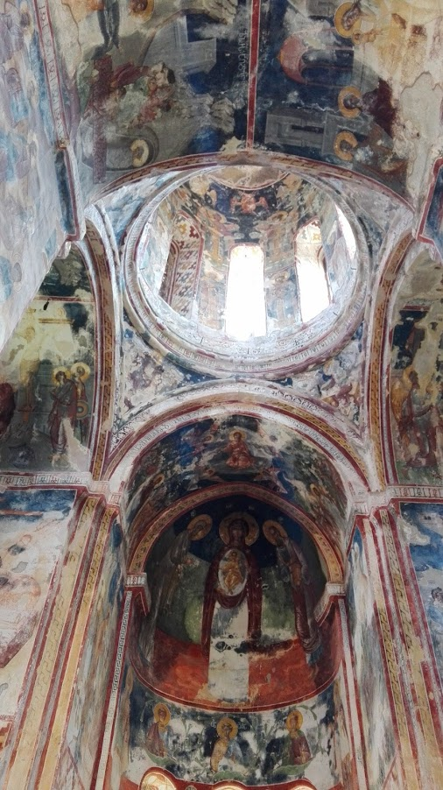
5.1. Klausimai, skirti pasidalijimui:
Kaip aš esu pakviestas prisidėti prie Bažnyčios misijos per konkrečios parapijos ar bendruomenės misiją? Kas man trukdo veikliai misionieriauti?

Slide 20
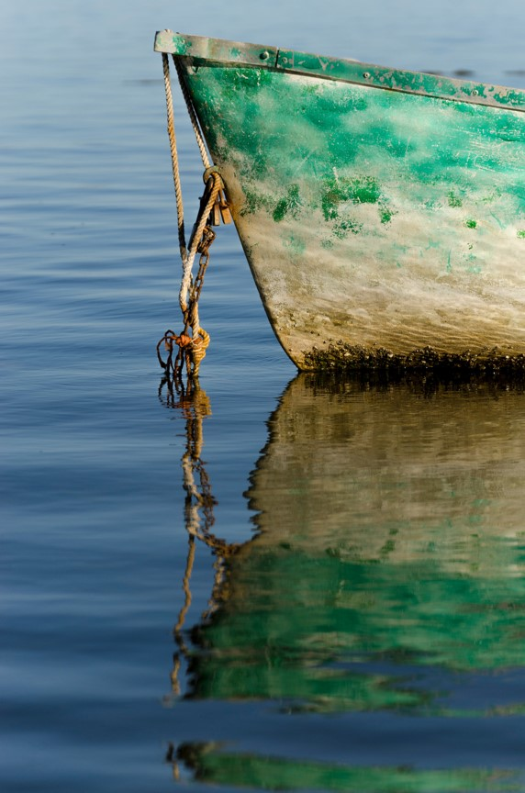
5.2. Klausimai, skirti pasidalijimui:
2. Kokias misijos sritis esame apleidę savo parapijoje, bendruomenėje?
Į kokią misiją mus, mane Viešpats kviečia šiame laike?

Slide 21
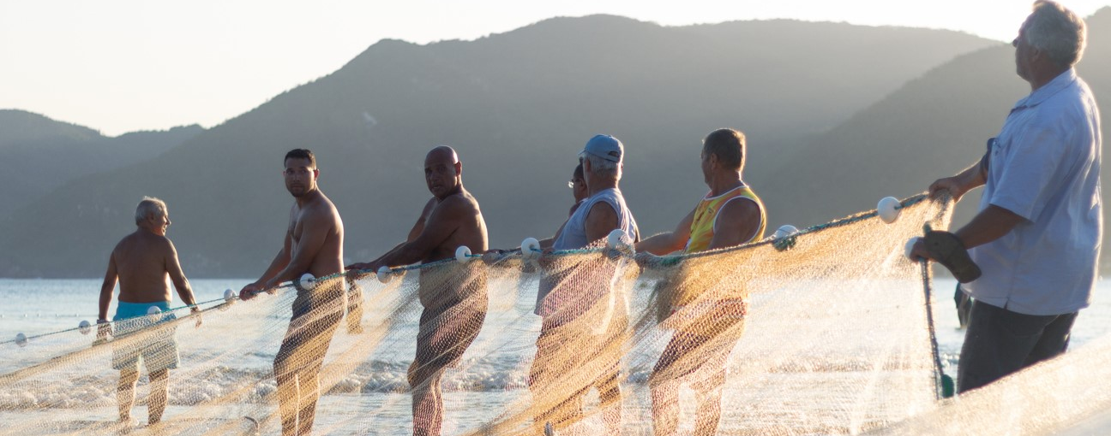
5.3. Klausimai, skirti pasidalijimui:
3. Kokiu būdu galime prisiimti atsakomybę už savo parapijos gyvybingumą? Kaip atgaivinti suvokimą, kad parapija yra mūsų visų atsakomybė?

Slide 22
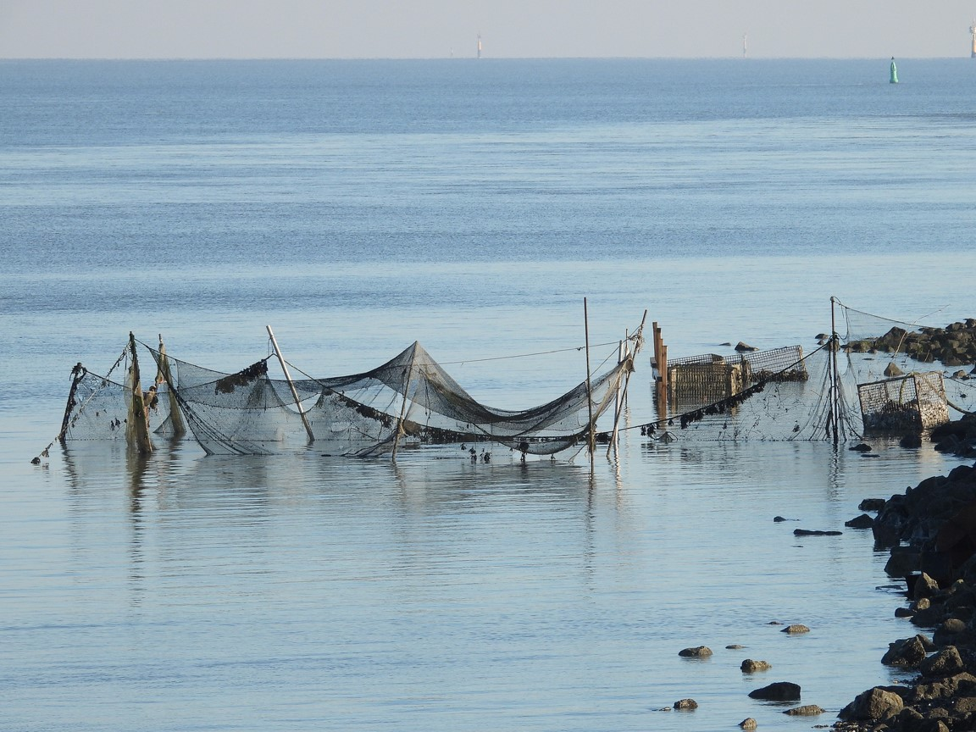
6. Skirkime laiko trumpai tylai.
Apmąstykime, kas patraukė dėmesį pristatant temą

Slide 23
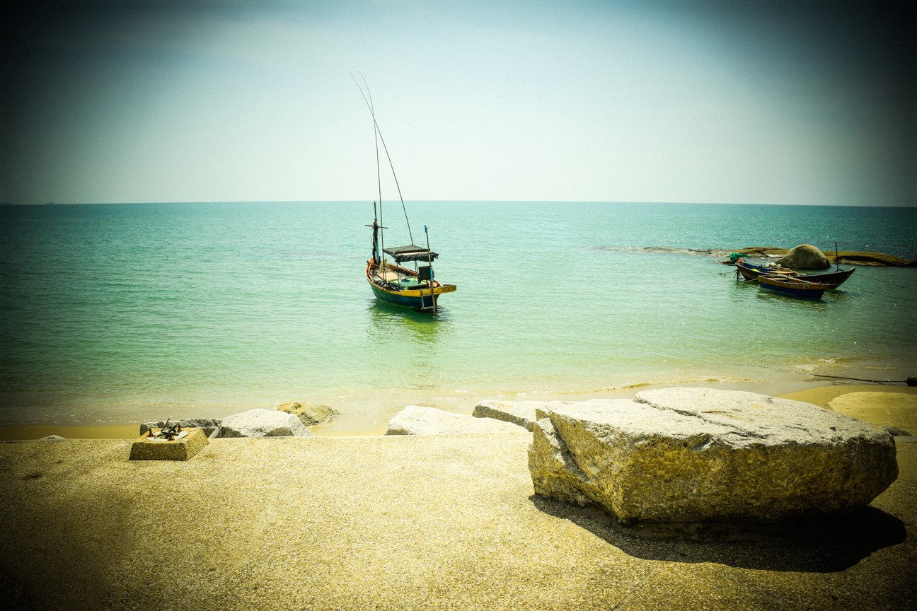
7. Laikas, skirtas pasidalijimui
Įsiklausykime į kiekvieną...

Slide 24
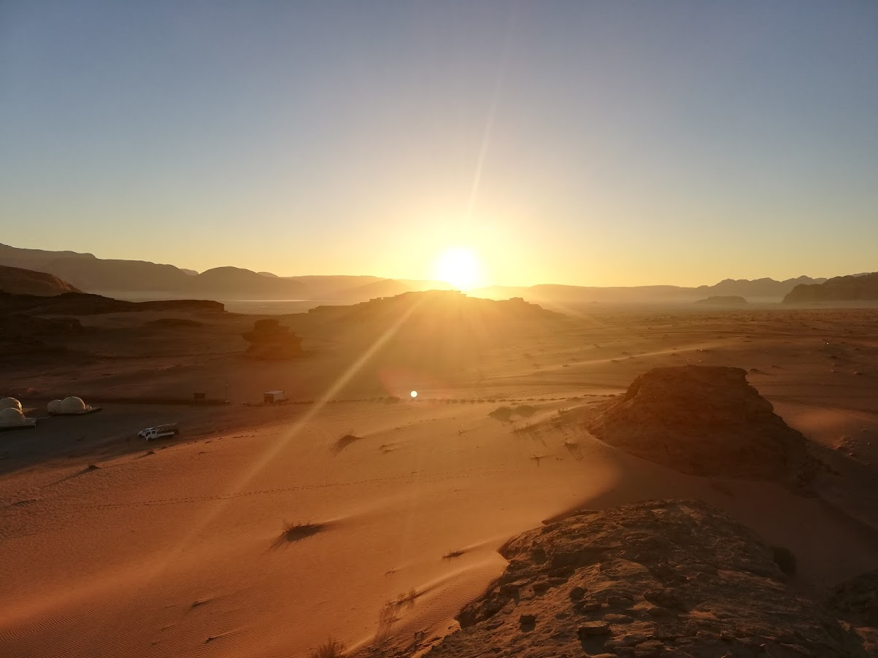
8. Užsirašykime svarbiausias mintis
Vėliau nuspręskit, ką norėtumėt perduoti koordinacinei grupei

Slide 25
9. Užbaikime susitikimą malda
Duok, Dieve,
kad mes būtume pagauti tos didelės vienos minties – dėl Bažnyčios dirbti, vargti, kentėti; kad Bažnyčios kentėjimai, vargai ir žaizdos būtų mūsų vargais, kęsmais ir žaizdomis mūsų širdies, kad būtume pagauti to vieno geismo, nieko čia ant žemės nesitikint, neieškant, jokio sau pelno nelaukiant, savo gyvenimą pašvęsti Dievui, Bažnyčiai; (...) kad mes tik to vieno bijotumės, – numirti nieko dar nekentėję, nevargę, nedirbę dėl Bažnyčios, dėl sielų išganymo, dėl Dievo garbės; kad mūs mintis, geismai, norai vis į tą pusę linktų, kaip čia visur Kristų įnešus, Jo dvasia perėmus, kaip visur Katalikų Bažnyčios vardą išaukštinus.
(Pal. Jurgis Matulaitis, Užrašai, 27. X. 1910)

Slide 26
BENDRA ATSAKOMYBĖ MISIJOJE
AČIŪ už Jūsų skirtą laiką!
Dievo palaimos ir iki susitikimo!
(jei žinoma data, galima pranešti)
Visa informacija sinodas.katalikai.lt
Mintis, pastebėjimus, komentarus galima siųsti savo vyskupijos koordinatoriams

